Slide 1
COBIT
Control Objectives for Information and related Technology
(Objetivos de Controle para Informações e Tecnologias relacionadas)
Framework para uso como Estrutura de Controle
com as seguintes características:
Foco em Negócios
Orientado a Processos
Baseado em Controles
Direcionado a Métricas
Recomendado pelo ISACF
(Information Systems Audit and Control Foundation)
michel.munhoz@fatec.sp.gov.br

Slide 2
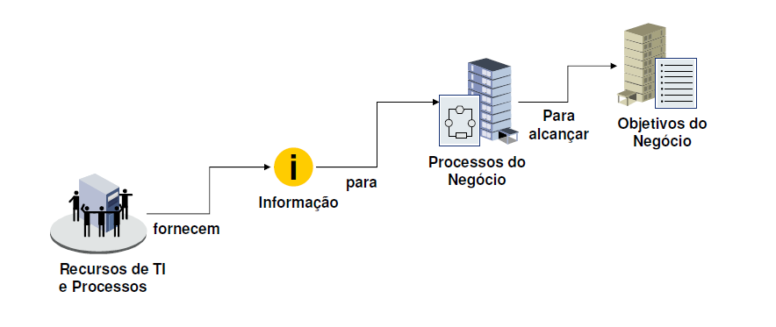
COBIT
Fluxo dos Serviços de TI
Visão da Governança de TI

Slide 3







COBIT
Objetivos de Negócio
Governança de TI
Visão COBIT
Planejamento e Organização
34 Processos
318 Parâmetros
Monitoração
Aquisição e
Implementação
Leis e Regulamentos
Entrega e Suporte

Slide 4








COBIT
Planejamento e Organização
Entrega e Suporte
PO1 Definir um Plano Estratégico de TI
PO2 Definir a Arquitetura de Informação
PO3 Determinar a Direção Tecnológica
PO4 Definir Processos de TI, Organização e Relacionamento
PO5 Gerenciar o Investimento em TI
PO6 Comunicar Metas e Diretivas Gerenciais
PO7 Gerenciar Recursos Humanos
PO8 Gerenciar Qualidade
PO9 Avaliar e Gerenciar Riscos
PO10 Gerenciar Projetos
DS1 Definir níveis de Serviços
DS2 Gerenciar Serviços de Terceiros
DS3 Gerenciar Performance e Capacidade
DS4 Garantir Continuidade dos Serviços
DS5 Garantir Segurança dos Sistemas
DS6 Identificar e Alocar Custos
DS7 Educar e Treinar usuários
DS8 Gerenciar Service Desk e Incidentes
DS9 Gerenciar a Configuração
DS10 Gerenciar Problemas
DS11 Gerenciar Dados
DS12 Gerenciar os Ambientes Físicos
DS13 Gerenciar Operações
Aquisição e
Implementação
Monitoração
AI1 Identificar soluções automatizadas
AI2 Adquirir e manter software aplicativo
AI3 Adquirir e manter arquitetura tecnológica
AI4 Manter operação e uso
AI5 Obter Recursos de TI
AI6 Gerenciar mudanças
AI7 Instalar e certificar Soluções e Mudanças
ME1 Monitorar e Avaliar a Performance de TI
ME2 Monitorar e Avaliar Controle Interno
ME3 Assegurar Conformidade Regulatória
ME4 Fornecer Governança de TI

Slide 5


COBIT
Objetivos de Negócio
Governança de TI
Processos de TI
Gestão de Serviços
ISO 20000
Qualidade dos Serviços
ITIL
Desenvolvimento de Aplicações
CMMI
COBIT
Objetivos de Controle
Gestão de Projetos
PMBOK (PMI)
ISO 27001
Segurança das Informações
Segurança da Informação
Leis e Regulamentos
ISO 17799

Slide 6
COBIT
Objetivos de Negócio
Governança de TI
Processos de TI
Gestão de Serviços
ISO 20000
Qualidade dos Serviços
ITIL
Desenvolvimento de Aplicações
CMMI
COBIT
Objetivos de Controle
Gestão de Projetos
PMBOK (PMI)
ISO 27001
Segurança das Informações
Segurança da Informação
Leis e Regulamentos
ISO 17799

